Slide 1


Slide 2



Slide 3


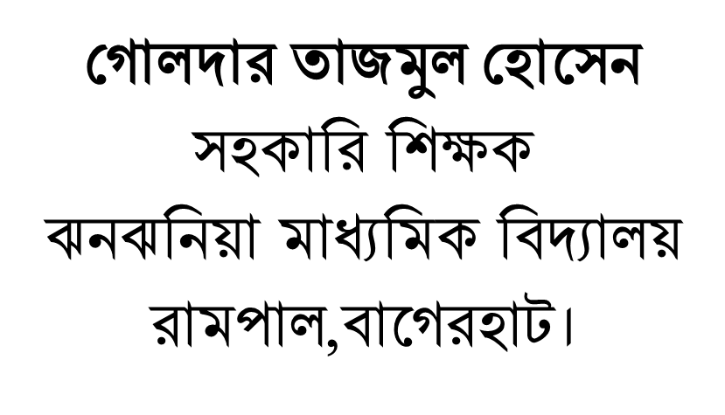

Slide 4


Slide 5

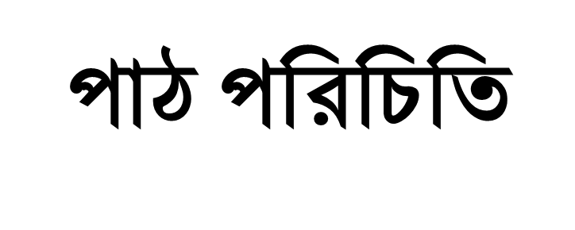
শ্রেণিঃ অষ্টম
বিষয়ঃ বাঃ ও বিশ্বপরিচয়
অধ্যায়ঃদ্বিতীয়
সময়ঃ ৫০ মিনিট
তারিখঃ

Slide 6
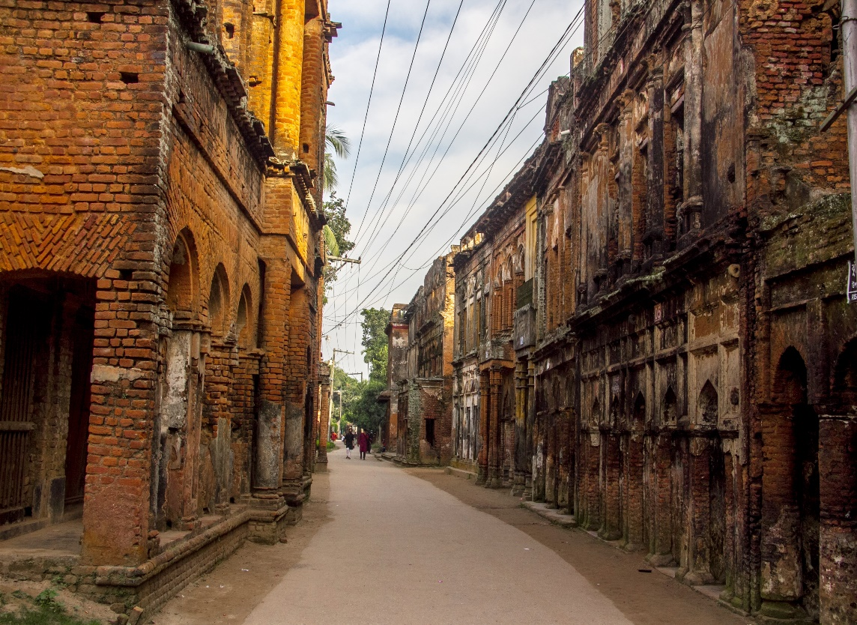
নিচের ছবিগুলো লক্ষ্য করি
এই দুটি কিসের ছবি?
আহসান মঞ্জিল ও পানাম নগরের ছবি
এই ছবি দুটি কোন যুগের?
ঔপনিবেশিক যুগের
এগুলোকে আমরা কী বলতে পারি?
প্রত্নতাত্ত্বিক ঐতিহ্য

Slide 7
আজকের পাঠ
ঔপনিবেশিক
যুগের
প্রত্নতাত্ত্বিক
ঐতিহ্য

Slide 8

ঔপনিবেশিক যুগ ও প্রত্নতাত্ত্বিক ঐতিহ্য কী তা বলতে পারবে।
ঢাকার ভিতর ও বাইরের প্রধান প্রত্নতাত্ত্বিক নিদর্শনের বিবরণ দিতে পারবে।
জাদুঘরে সংরক্ষিত প্রত্নবস্তুর গুরুত্ব ব্যাখ্যা করতে পারবে।

Slide 9
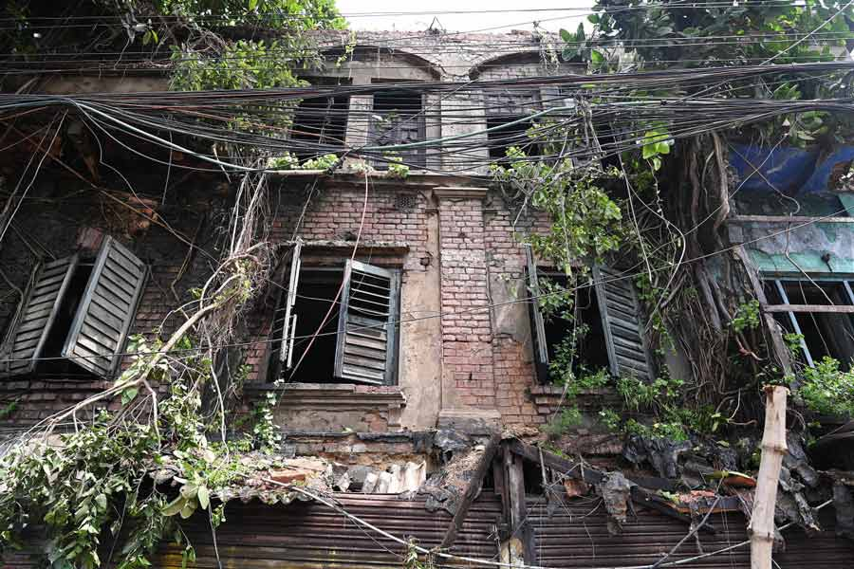
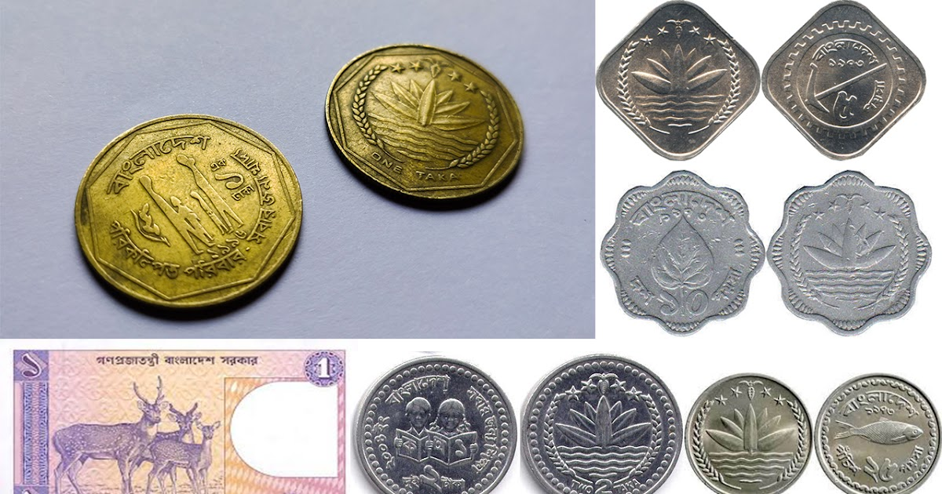
প্রত্নতাত্ত্বিক ঐতিহ্য কী? What is Archaeological Heritage?

Slide 10
প্রত্নতাত্ত্বিক
‘প্রত্ন’ শব্দের অর্থ পুরনো। প্রাচীন কালের স্থাপত্য, ভাস্কর্য, মুদ্রা বা ব্যবহৃত জিনিস পত্রই হলোপ্রত্নতাত্ত্বিক নিদর্শন
ঔপনিবেশিক যুগ
১৭৫৭ থেকে ১৯৪৭ সাল পর্যন্ত বাংলাদেশে ইংরেজদের শাসনকালকে ঔপনিবেশিক যুগ বলে

Slide 11
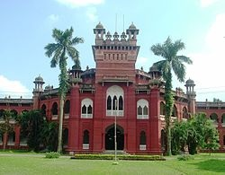
ঢাকা শহরের প্রত্নতাত্ত্বিক ঐতিহ্য পার্ট-১
কার্জন হল: লর্ড কার্জনের আমলে তৈরি লাল ইটের অপূর্ব স্থাপত্য, যা এখন ঢাকা বিশ্ববিদ্যালয়ের অংশ
আহসান মঞ্জিল: বুড়িগঙ্গা নদীর তীরে অবস্থিত নবাবদের প্রাসাদ

Slide 12
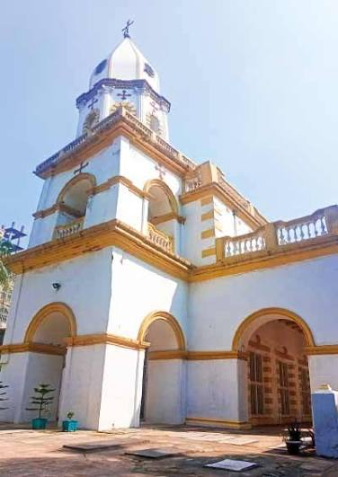
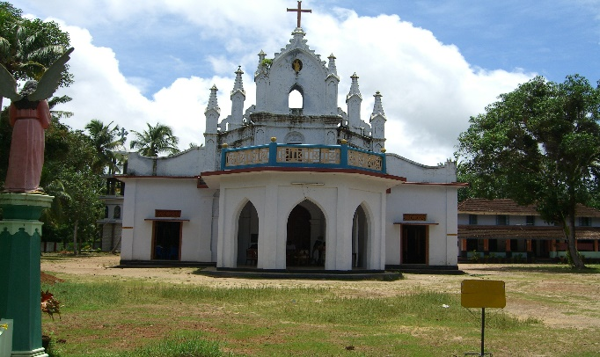
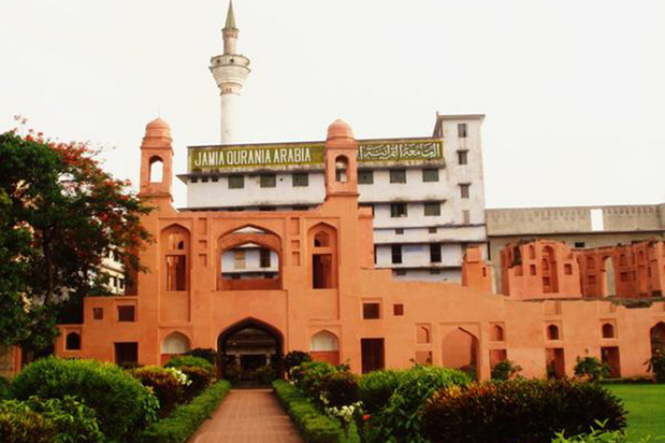
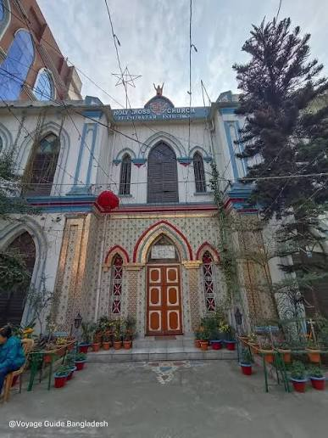
ঢাকা শহরের প্রত্নতাত্ত্বিক ঐতিহ্য পার্ট-২
আর্মেনিয়াম চার্চ: ১৭৮১ সালে আর্মানিটোলায় নির্মিত
সেন্ট টমাস চার্চ ও হলি ক্রস চার্চ: ইংরেজদের তৈরি উপাসনলায়
মসজিদ: যাতে মোঘল ও ইউরোপীয় রীতির মিশ্রণ রয়েছে

Slide 13
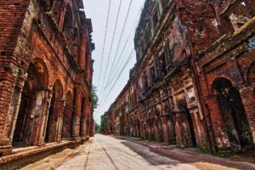
ঢাকার বাইরের ঐতিহ্য
পানাম নগরের দুই পাশে সারিবদ্ধ ধ্বংস প্রাপ্তদোতল বাড়িগুলোর ছবি
সোনারগাঁওয়ের পানাম নগর ছিল ধনী হিন্দু ব্যবসায়ীদের বাসস্থান
এখানে ইউরোপীয় ও নব্য ক্লাসিক্যাল রীতির মিশ্রনে চমৎকার সব দোতল ও তিনতলা ভবন তৈরি হয়েছিল
কাছেই রয়েছে সরদার বাড়ি যা বর্তমানে লোকশিল্প জাদুঘর

Slide 14
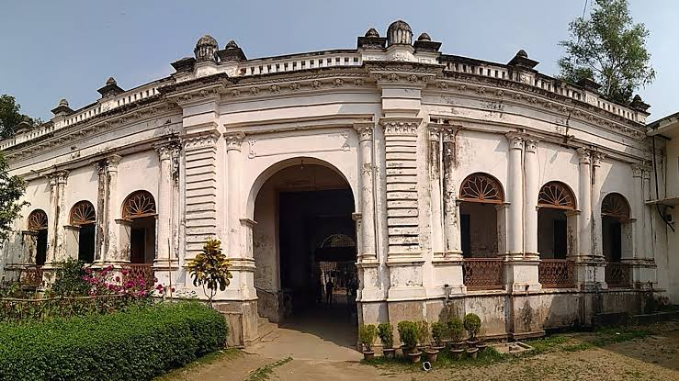
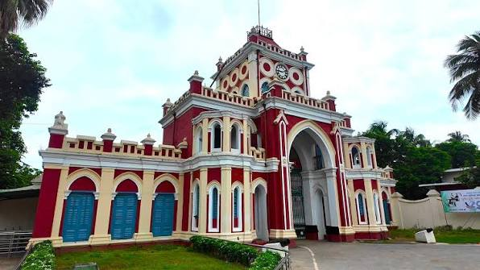
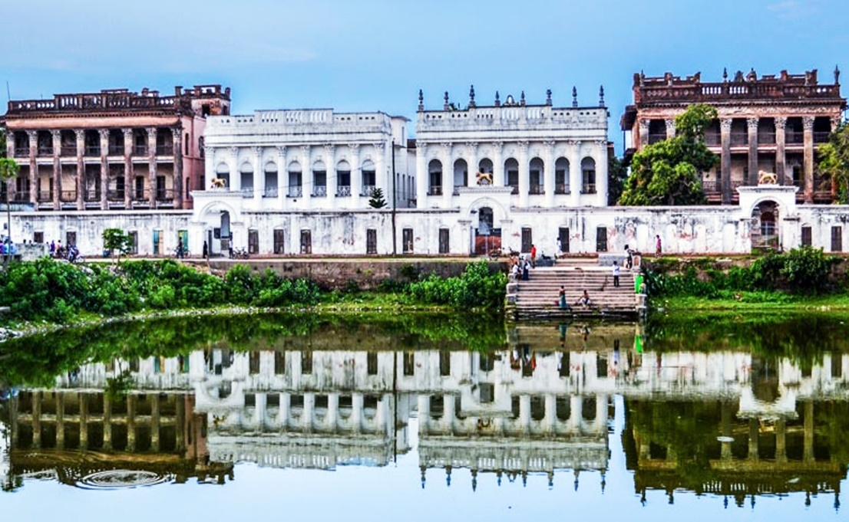
ঢাকার বাইরে জমিদার বাড়ি
ময়মনসিংহ: মুক্তাগাছা জমিদার বাড়ি
নাটোর: দিঘাপতিয়া রাজবাড়ি ( বর্তমান উত্তরা গণভবন )
রংপুর: তাজহাট জমিদার বাড়ি
মানিকগঞ্জ: সাটুরিয়া বালিয়াটি জমিদার বাড়ি

Slide 15
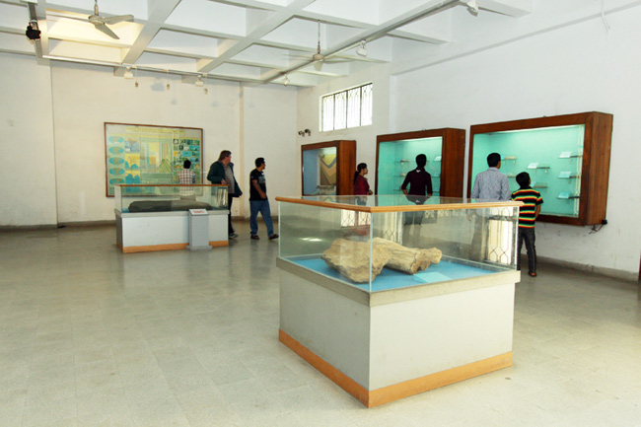
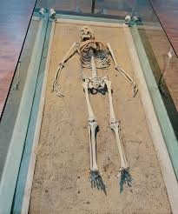
জাদুঘরে প্রত্নতাত্ত্বিক নিদর্শন
ঔপনিবেশিক যুগের অনেক মূল্যবান আসবাবপত্র, তৈজসপত্র, পোশাক, মুদ্রা এবং ভাস্কর্য বর্তমানে জাতীয় জাদুঘরে ও আহসান মঞ্জিল যাদুঘরে সংরক্ষিত আছে।
এগুলো আমাদের অতীত সমাজ সংস্কৃতি ও মানুষের জীবনযাত্রার পরিচয় দেয়।

Slide 16
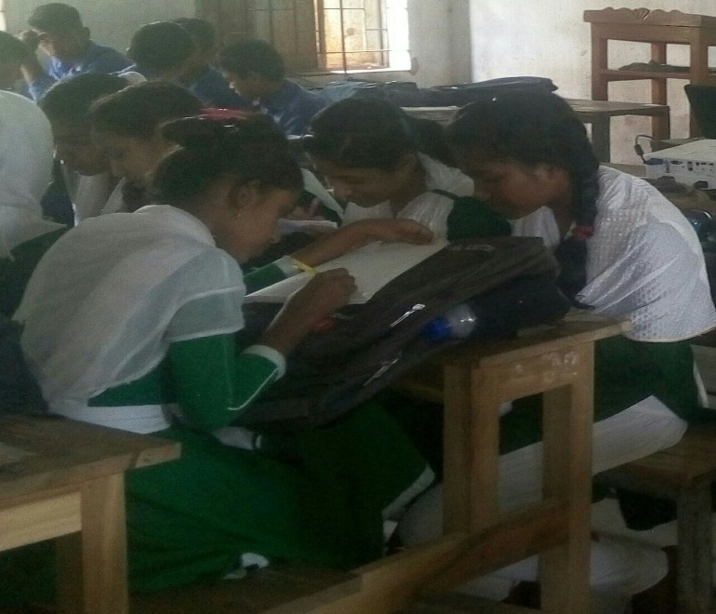
দলীয় কাজ
তোমরা কয়েকটি দলে বিভক্ত হয়ে “ঢাকা শহরের কয়েকটি প্রধান প্রত্ননিদর্শনের নাম উল্লেখ করে”।

Slide 17
মূল্যায়ন
পানাম নগর কোথায় অবস্থিত?
সোনারগাঁও
কার্জন হল কোন বিশ্ববিদ্যালয়ের অংশ?
ঢাকা বিশ্ববিদ্যালয়
দিঘাপতি রাজবাড়ি বর্তমানে কী নামে পরিচিত?
উত্তরা গণভবন

Slide 18
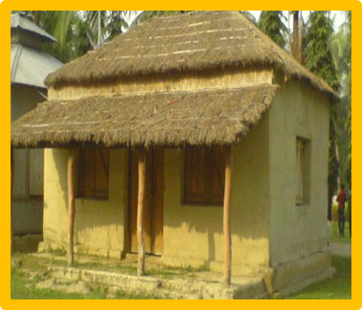
বাড়ির কাজ
বাংলাদেশের জাতীয় জাদুঘরে সংরক্ষিত প্রত্ননিদর্শনগুলোর তালিকা তৈরি করে নিয়ে আসবে।

Slide 19



